Slide 1

3. 삶의 질과 복지
삶의 질 향상을 위한 노력
2

Slide 2



개인적 차원에서의 기부와 사회봉사가 공동체의
삶의 질을 높이는 데 기여할 수 있음을 이해하고
실천 방안을 제시할 수 있다.
삶의 질을 높이기 위한 다양한 정책을 파악하고
평가할 수 있다.

Slide 3
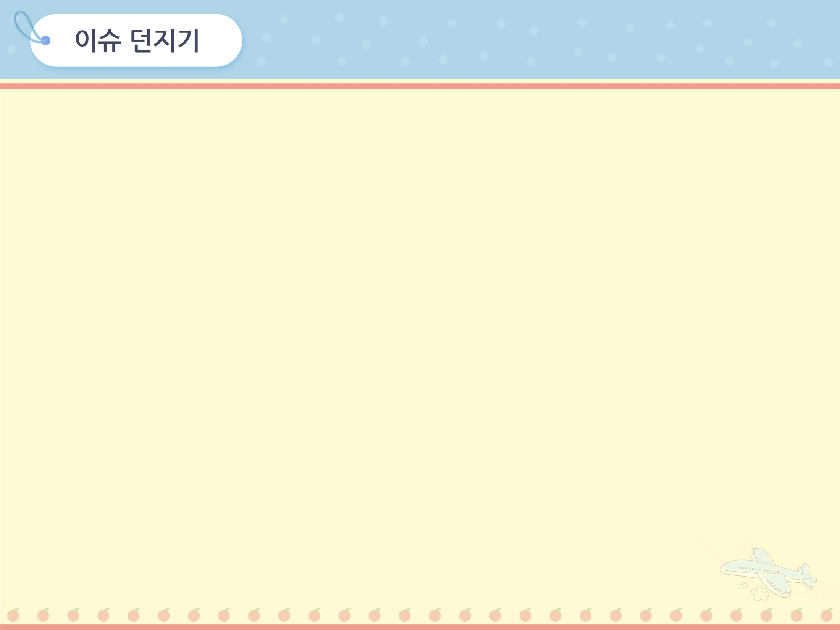
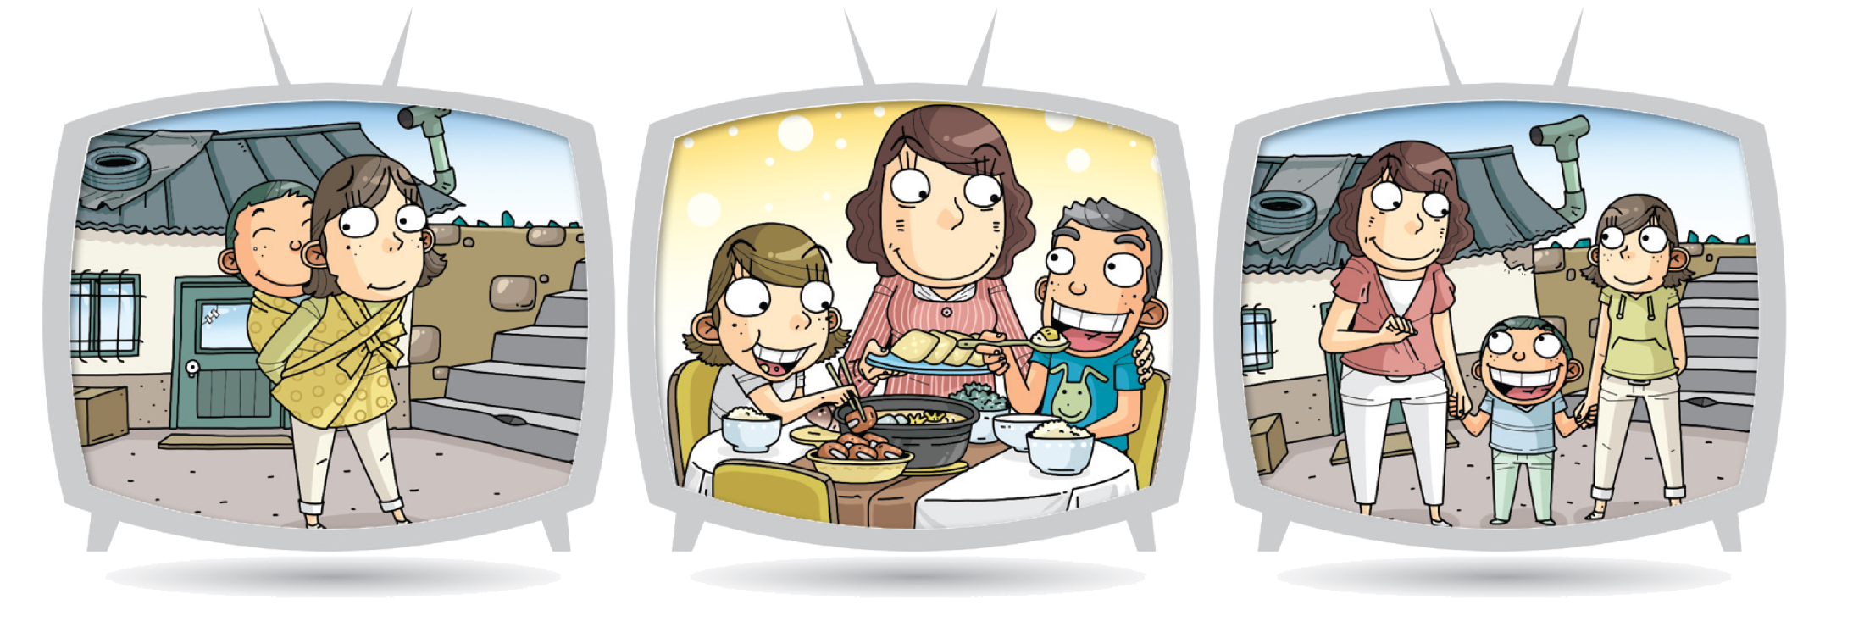

(72쪽)
2
삶의 질 향상을 위한 노력
나는 엄마가 필요합니다.
나는 엄마입니다.
나에게는 평범한 일상이
누군가에게는 큰 힘이 됩니다.
기부와 봉사
나의 하루를 조금 나누는 것입니다.
우리 주변에서 나의 도움을 필요로 하는 사람은 없을까?

Slide 4

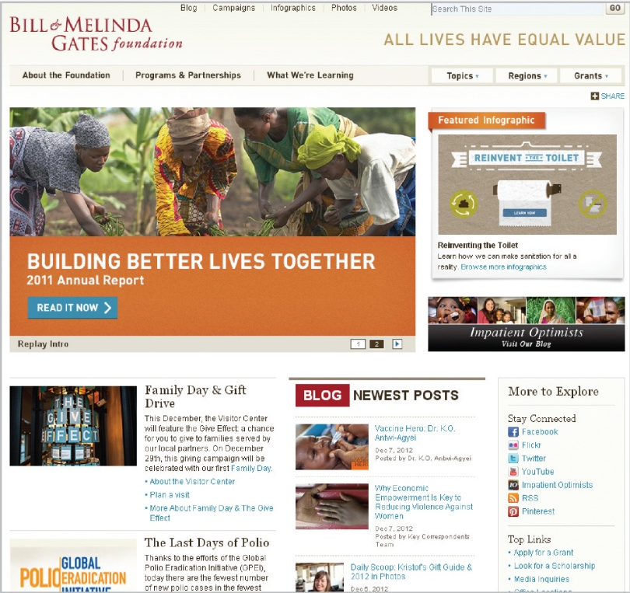
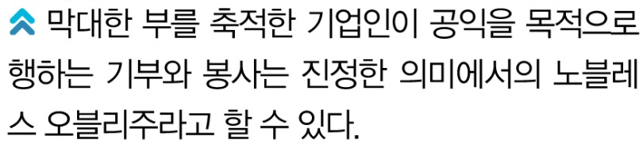
(72쪽)
2
삶의 질 향상을 위한 노력
현대인의 행복도 하락의 주된 요인:
이기주의
2. 삶의 질 향상을 위한 개인적 노력
① 다른 사람을 경쟁의 대상이 아닌
공존의 대상으로 인식
② 공공선의 실현에 기여하려는 태도
③ 기부와 봉사: 다른 사람의 삶에
관심을 갖고 온정을 나눔으로써
상호 신뢰를 쌓고 인간 존중을
실현할 수 있음.

Slide 5


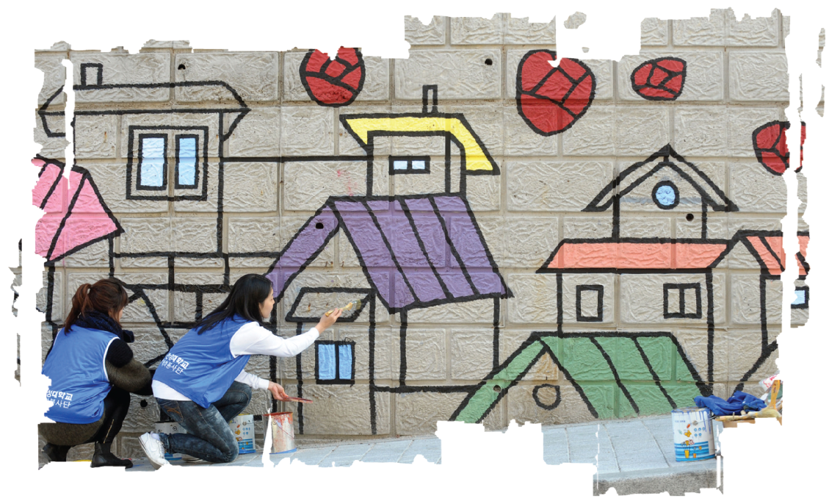

(73쪽)
2
삶의 질 향상을 위한 노력
기부, 꼭 돈으로만 하나요?
“재능 기부, 착해서 하는 거 아닙니다. 오래오래 내 전문성을 지키며 돈 벌고 싶어서 하는 거죠.” 2009년부터 전국 40여 곳의 벽화 프로젝트에 재능 기부의 방식으로 참여하고 있는 일러스트레이터 장○○ 씨는 자신의 봉사 활동을 굳이 ‘선행’이라고 하지 않았다.

Slide 6
(73쪽)
2
삶의 질 향상을 위한 노력
기부, 꼭 돈으로만 하나요?
“기업이 사회 공헌 사업을 하는 것처럼 개인도 사회에 기여해야 사회적․경제적 수명이 늘어난다.”라고 말했다.
그는 “실제로 재능 기부를 하면서 그림 실력이 향상되고 인맥도 넓어지면서 사람들에게 좋은 이미지를 얻게 되어 일거리가 더 많이 들어온다.”라고 하였다. 그가 재능 기부로 그린 벽화는 전국에 흩어져 있으며, 자신이 살고 있는 아파트 벽에는 동네 아이들의 얼굴을 그림으로 그려 넣었다. 그의 재능 기부 활동은 벽화 외에도 티셔츠 일러스트레이션, 포스터와 소식지 제작까지 이어져 총 100여 건에 이른다.
- 중앙일보, 2012. 11. 29. -

Slide 7
(73쪽)
2
삶의 질 향상을 위한 노력
기부, 꼭 돈으로만 하나요?
활동① 위의 재능 기부 활동 사례의 주인공이 가진 마음가짐과
자신이 봉사나 기부 활동을 할 때의 마음가짐을 비교해
보고 어떤 차이점이 있는지 말해 보자.
그 동안 정해진 봉사 시간을 채우기 위해 형식적인 봉사 활동을 하기에 급급했는데 사례를 읽고 내가 할 수 있는 재능 기부나 봉사에는 어떤 것들이 있는지 생각해 보게 되었다. 어릴 때부터 배운 피아노를 동네 초등학생들을 상대로 가르치거나, 수다 여왕인 내가 동네 할머니, 할아버지의 말동무가 되어드리는 것도 재능 기부나 봉사가 될 수 있다는 것을 알았다.

Slide 8
(73쪽)
2
삶의 질 향상을 위한 노력
기부, 꼭 돈으로만 하나요?
활동② 자신의 현실을 고려하여 실천 가능한 기부 또는 봉사
계획을 모둠별로 수립해 보자.
매주 화요일에는 우리 동네에서 가정 형편이 어려워 피아노를 배우지 못한 동생들을 2~3명 정도 찾아 함께 피아노를 가르치고 배우며 시간을 보낸다. 매주 금요일에는 동네 노인정을 찾아가 청소도 돕고, 심부름도 해 드리고, 도란도란 말동무도 해 드리며 시간을 보낸다.

Slide 9
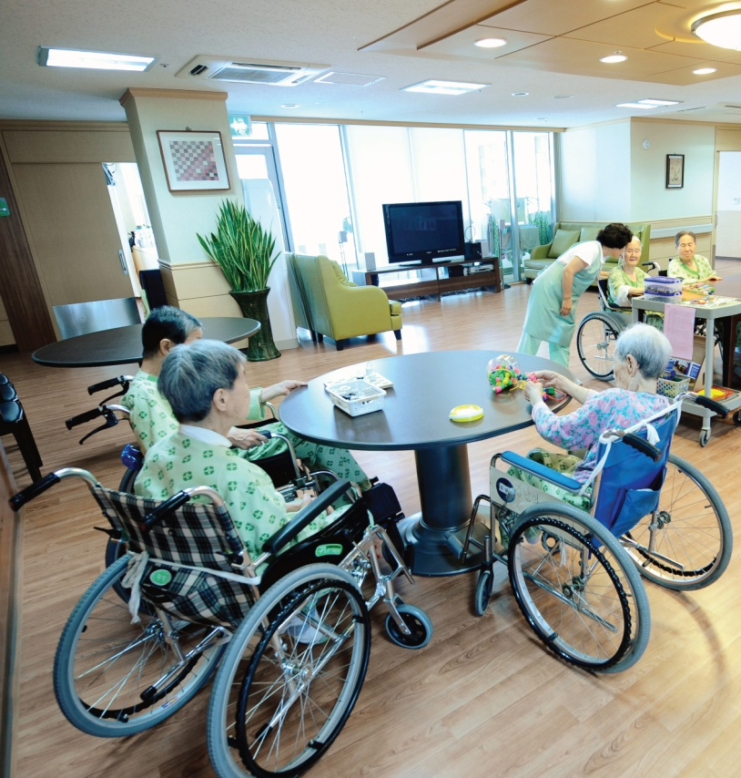
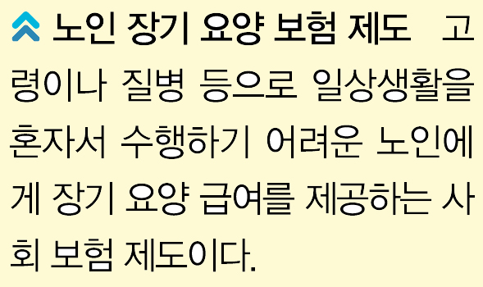
(74쪽)
2
삶의 질 향상을 위한 노력
3. 삶의 질 향상을 위한 사회적 노력
① 필요성: 개인의 노력만으로는
해결하기 어려운 문제(빈부 격차,
지역 격차, 환경 오염 등)가
증가하고 있기 때문
② 빈부 격차 완화를 위한 사회적
노력: 사회 보험 제도와 공공
부조의 실시

Slide 10
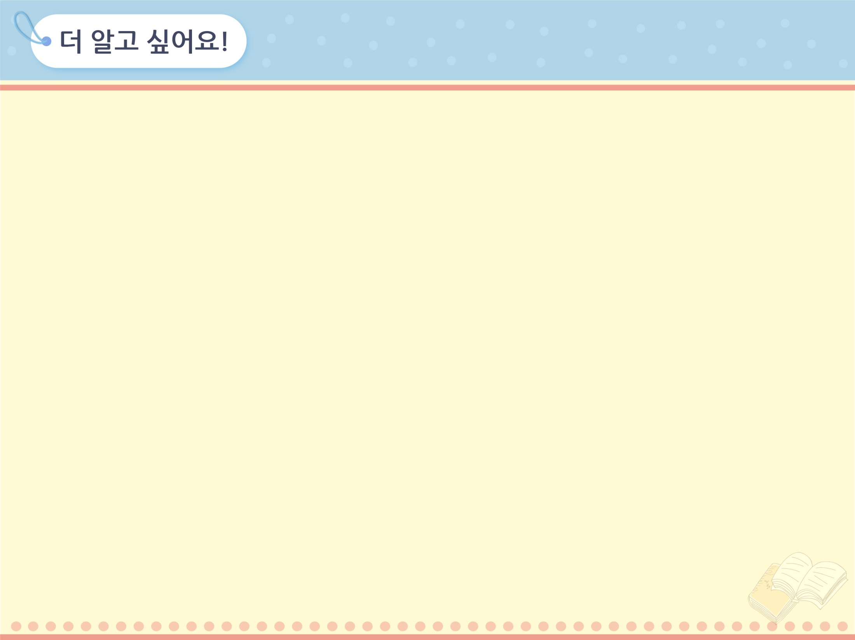

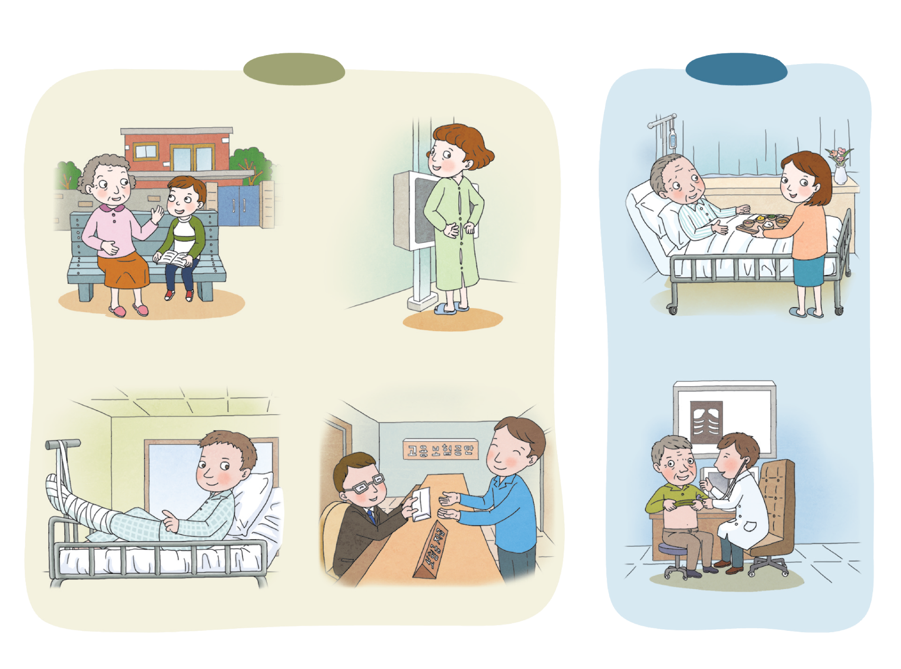

(74쪽)
2
삶의 질 향상을 위한 노력
사회 보험과 공공 부조
사회 보험
공공 부조
열심히 일하면서 조금씩 보험료를 낸 덕분에 노후자금을 마련했어.
부모님께서 편찮으셔서
생활이 어려웠는데 최저 생계비가 지원되니 다행이야.
평소에 낸
보험료 덕분에 아플 때 병원에 가도 큰 부담이 없어.
▲ 국민연금
▲ 국민 건강 보험
▲ 국민 기초 생활 보장 제도
근무 중에 다쳤는데 그동안 회사에서 낸 보험료 덕분에 치료를 받을 수 있어.
실업자가 되었지만 고용 보험 덕에 새 직장을 구할 때까지 생활이 가능하겠어.
형편이 어려워 병원비도
부담인데 정부에서 의료비를 지원해 주니 걱정을 덜었어.
▲ 산업 재해 보상 보험
▲ 고용 보험
▲ 의료 보호 제도

Slide 11
(74쪽)
2
삶의 질 향상을 위한 노력
사회 보험과 공공 부조
사회 보험과 공공 부조 가운데 사회적 격차를 해소하는 데 더 많은 도움이 되는 것은 어느 쪽일까?
사회 보험은 일정 소득이 있는 사람이라면 누구나 수혜 대상이 되므로 사회적 위험에 미리 대비할 수 있기는 하지만 소득 격차 완화 효과는 미미하다. 반면 공공 부조는 저소득층만을 수혜 대상으로 하므로 상대적으로 소득 격차 완화 효과가 크다.

Slide 12
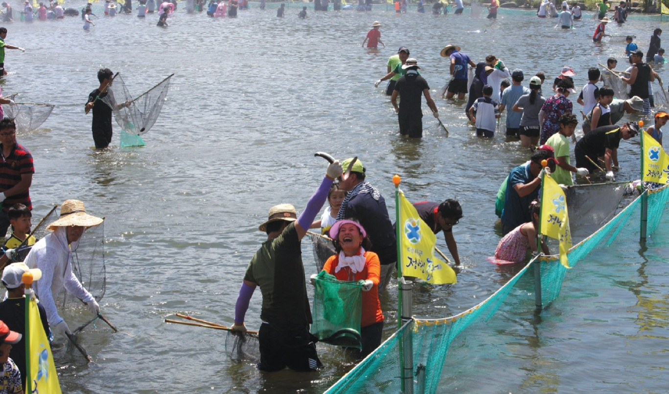
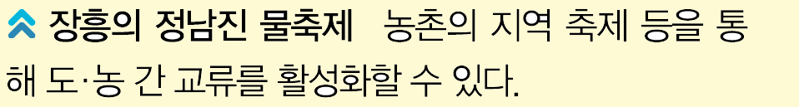
(75쪽)
2
삶의 질 향상을 위한 노력
3. 삶의 질 향상을 위한 사회적 노력
③ 지역 간 격차 완화를 통한 사회 통합
④ 지속 가능한 발전을 위한 노력

Slide 13
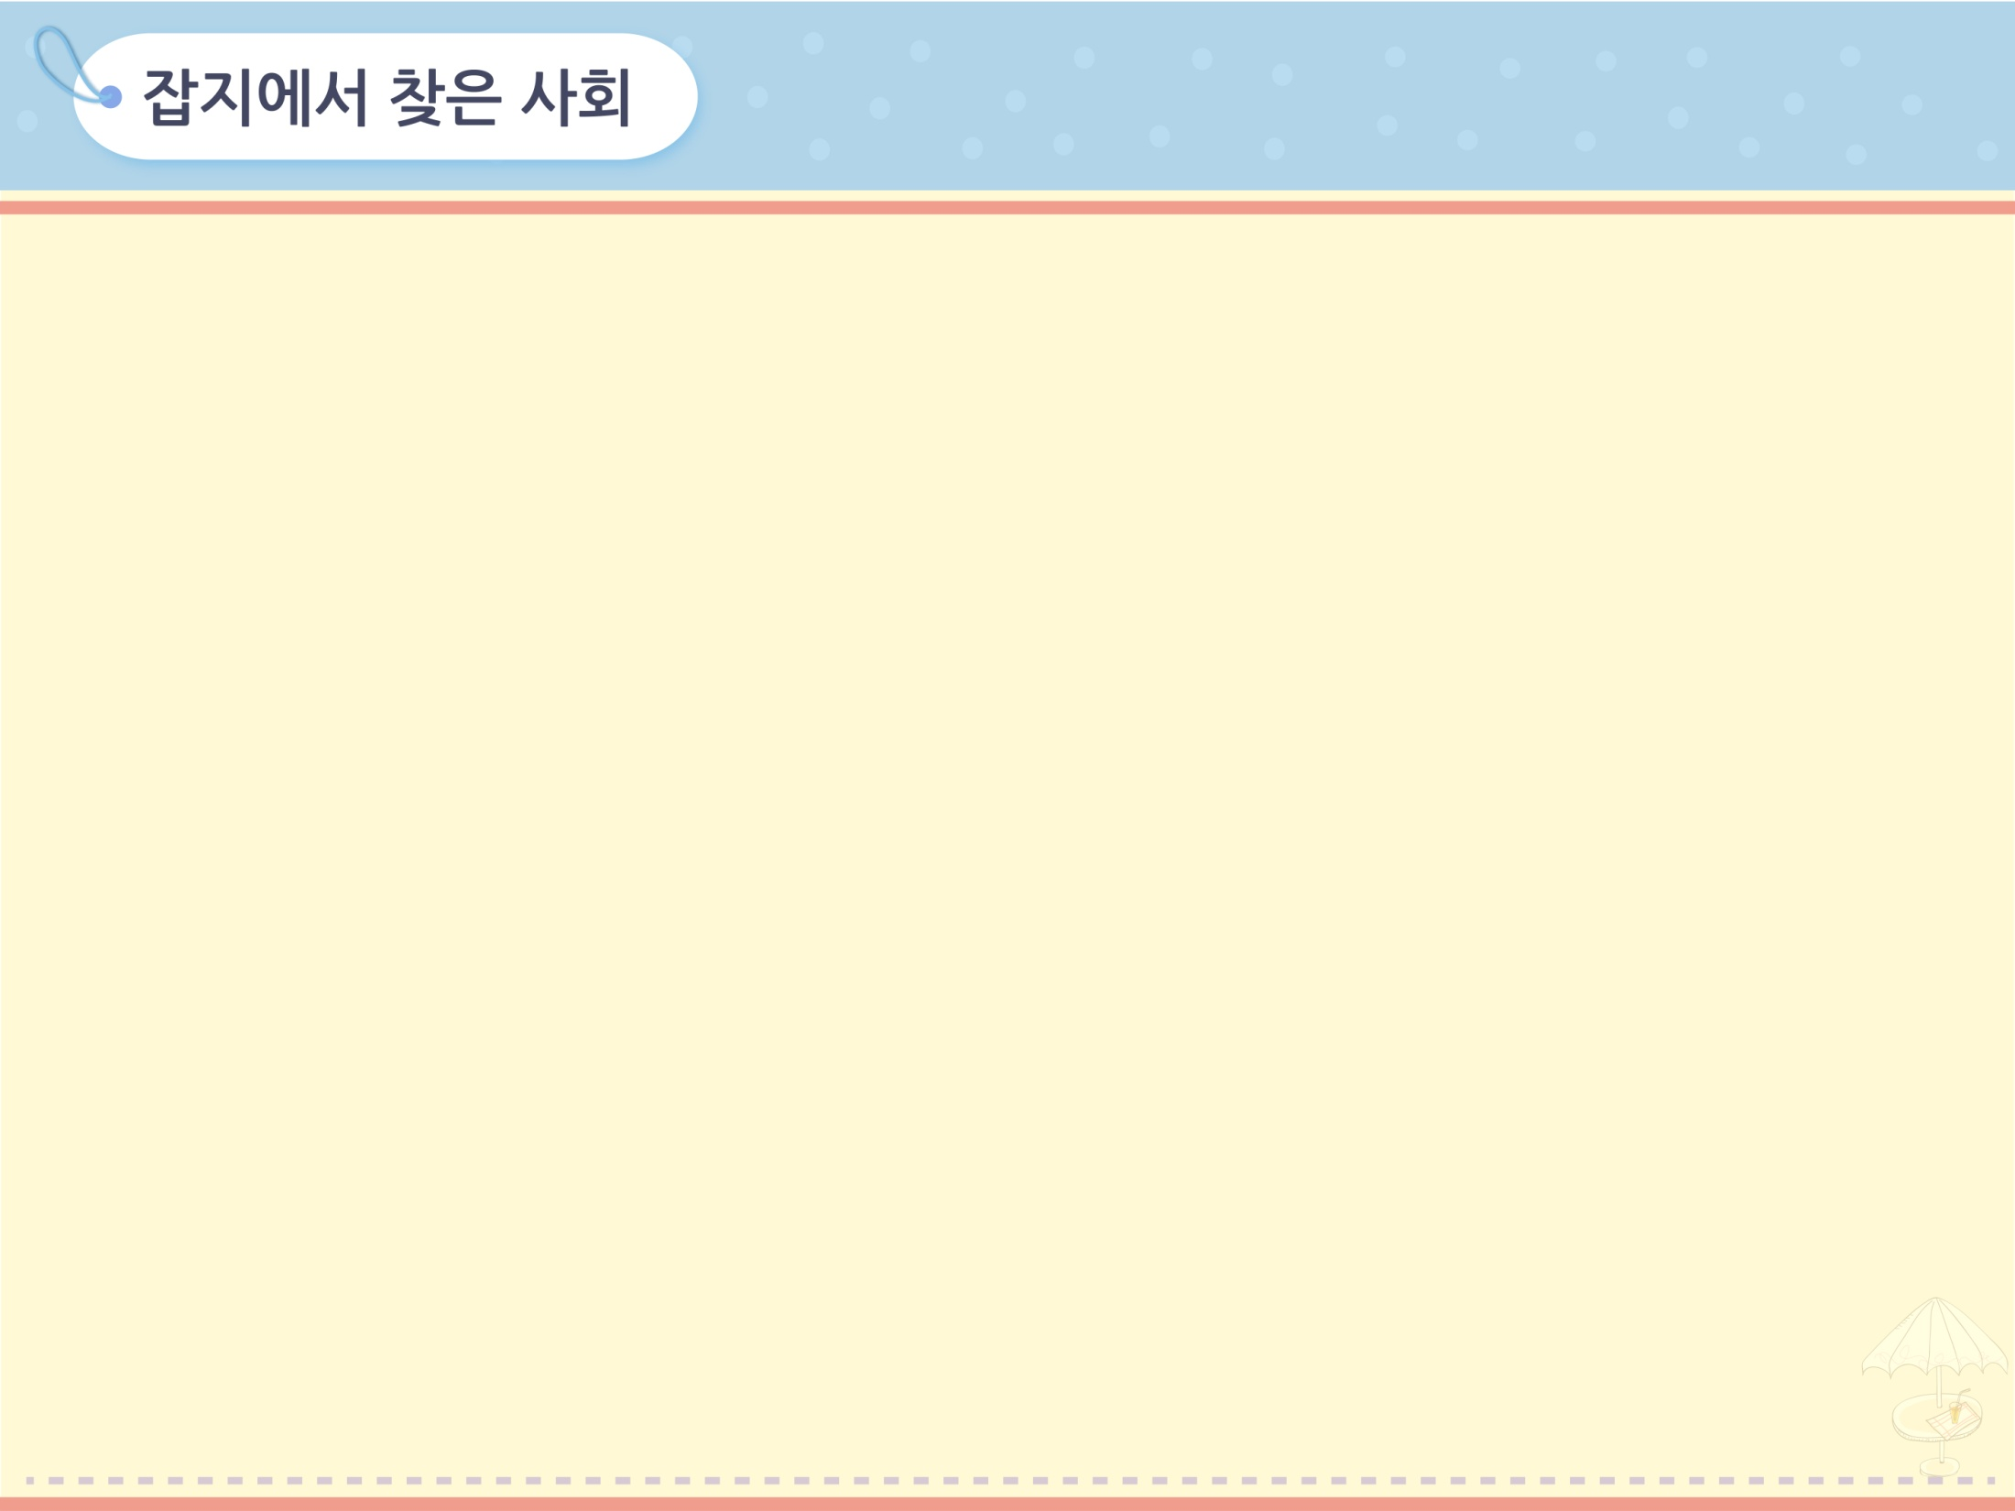

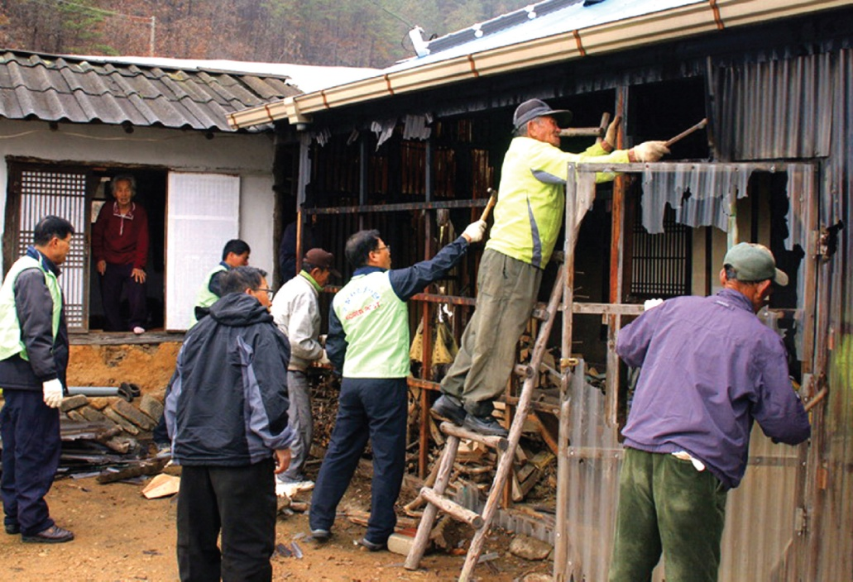
(75쪽)
2
삶의 질 향상을 위한 노력
기업의 사회적 책임
오늘날 기업의 사회 공헌 사업은 기업 경영의 부수적 측면이 아니라 기업이 가져야 하는 사회적 책임이며, 기업 본연의 활동 가운데 하나로 자리 잡았다. 이러한 사회적 분위기 속에서 기업은 다양한 사회 공헌 사업을 실천하고 있다.
▲ 희망의 집수리 봉사 활동
○○ 은행은 중소기업 근로자 가족의 복지 향상을 위해 가족의 치료비와 장학금 등을 지원하고, ‘사랑 나눔 기금’을 만들어 결식아동 돕기, 지구촌 빈곤 가정 아동 돕기 등에 사용하고 있다.

Slide 14
(75쪽)
2
삶의 질 향상을 위한 노력
기업의 사회적 책임
△△ 그룹은 장학 사업과 교육 기관 지원 사업을 펼치고 있으며, 아산만 공장의 해안 정화 운동, 인천 공장의 ‘1사(社)1산(山)’ 활동, 지역 환경 단체 후원 활동 등도 병행하고 있다. 또한 결식아동과 홀로 사는 노인, 다문화 가정의 자녀들을 위한 다양한 지원을 실시하고 있다. □□ 건설의 직원들은 저소득 가정을 방문해 희망의 집수리 봉사 활동을 실시하고 생필품을 전달하고 있다. 이처럼 많은 기업이 보이지 않는 곳에서 나눔을 통한 사회 공헌 사업에 적극 앞장서고 있으며, 이제 기업의 사회 공헌 사업을 통한 사회적 책임의 실현은 선택이 아닌 필수 사항이 되고 있다.
- 문화저널 21, 2012. 8. 2. -

Slide 15
(75쪽)
2
삶의 질 향상을 위한 노력
기업의 사회적 책임
위에서 제시된 사례와 같은 사회 공헌 사업이 우리의 삶의 질을 향상하는 데에 구체적으로 어떤 영향을 미칠 것인지 평가해 보자.
기업의 사회 공헌 활동은 기업의 이미지를 제고하고 사회 계층 간 화합을 도모하는데 긍정적으로 기여한다. 사회 구조적 모순으로 인해 개인의 노력만으로는 극복되기 어려운 상황에 놓인 사회적 소외 계층의 생활에 실질적인 도움을 주고, 정부의 손길이 미처 닿지 못하는 부분에 대한 세심한 노력을 통해 공공선의 실현에 기여할 수 있다. 이와 같은 기업의 노력은 사회 구성원들의 공동체 의식을 강화하여 사회 통합에 기여하고 공익을 증진함으로써 사회 전반의 삶의 질 향상에 도움이 된다.

Slide 16
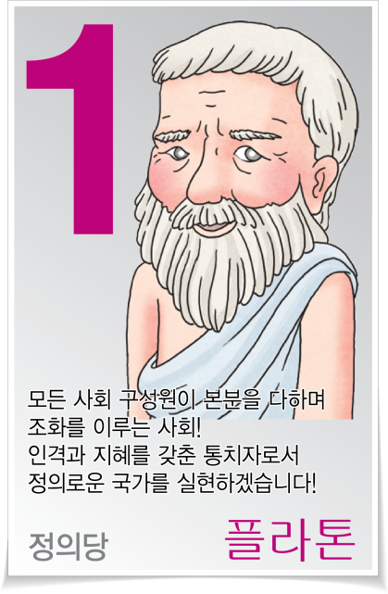
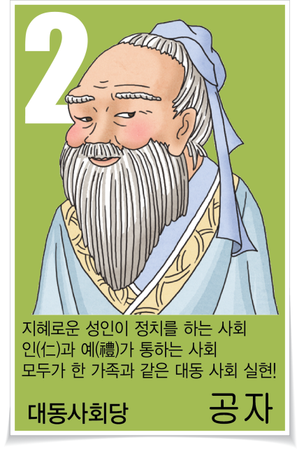
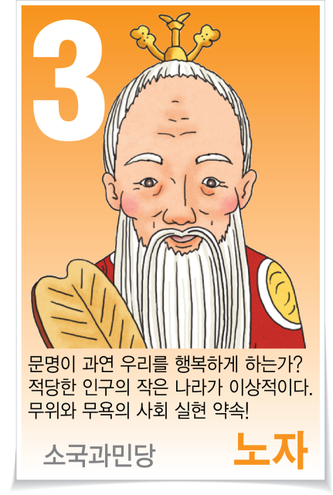
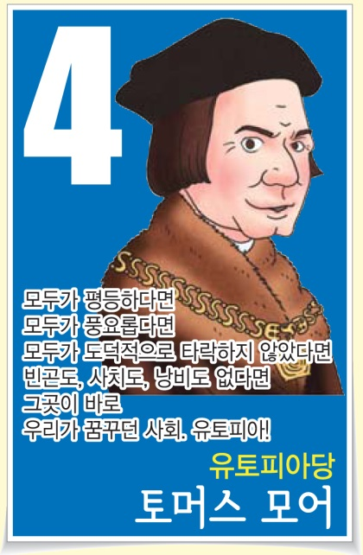
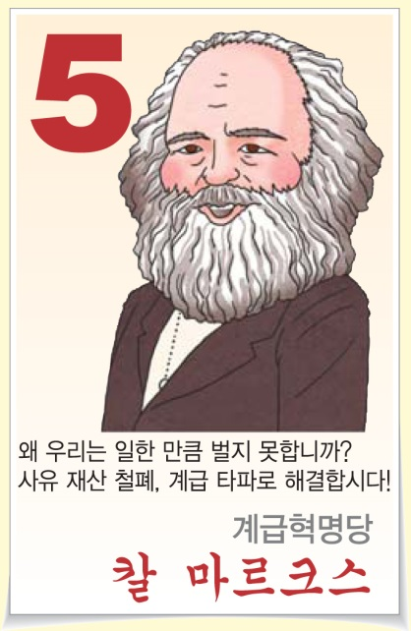
(76쪽)
2
삶의 질 향상을 위한 노력
여러 사상가들이 대통령 선거에 출마한다면 어떤 공약을 제시할까?

Slide 17
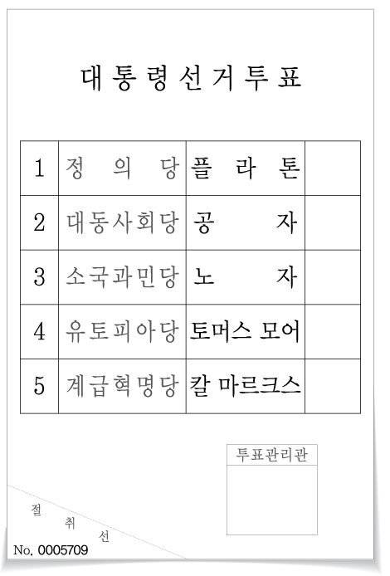

(76쪽)
2
삶의 질 향상을 위한 노력
여러 사상가들이 대통령 선거에 출마한다면 어떤 공약을 제시할까?
① 나는 위의 후보 중 누구를 선택할 것인지 투표용지에
표시해 보자.

Slide 18
(76쪽)
2
삶의 질 향상을 위한 노력
여러 사상가들이 대통령 선거에 출마한다면
어떤 공약을 제시할까?
② 자신이 선택한 후보는 누구이며, 그 이유는 무엇인지
말해 보자.
나는 칼 마르크스를 선택했다. 왜냐하면 이 세상에 존재하는 모든 직업은 저마다 가치가 있고 중요한 직업들인데 직업에 따라 소득 격차가 발생하는 것은 큰 문제라고 생각한다. 따라서 사유 재산을 철폐하고 눈에 보이지 않지만 엄연히 존재하는 사회 계급을 타파하겠다고 주장하는 마르크스에게 한 표를 행사하였다.

Slide 19
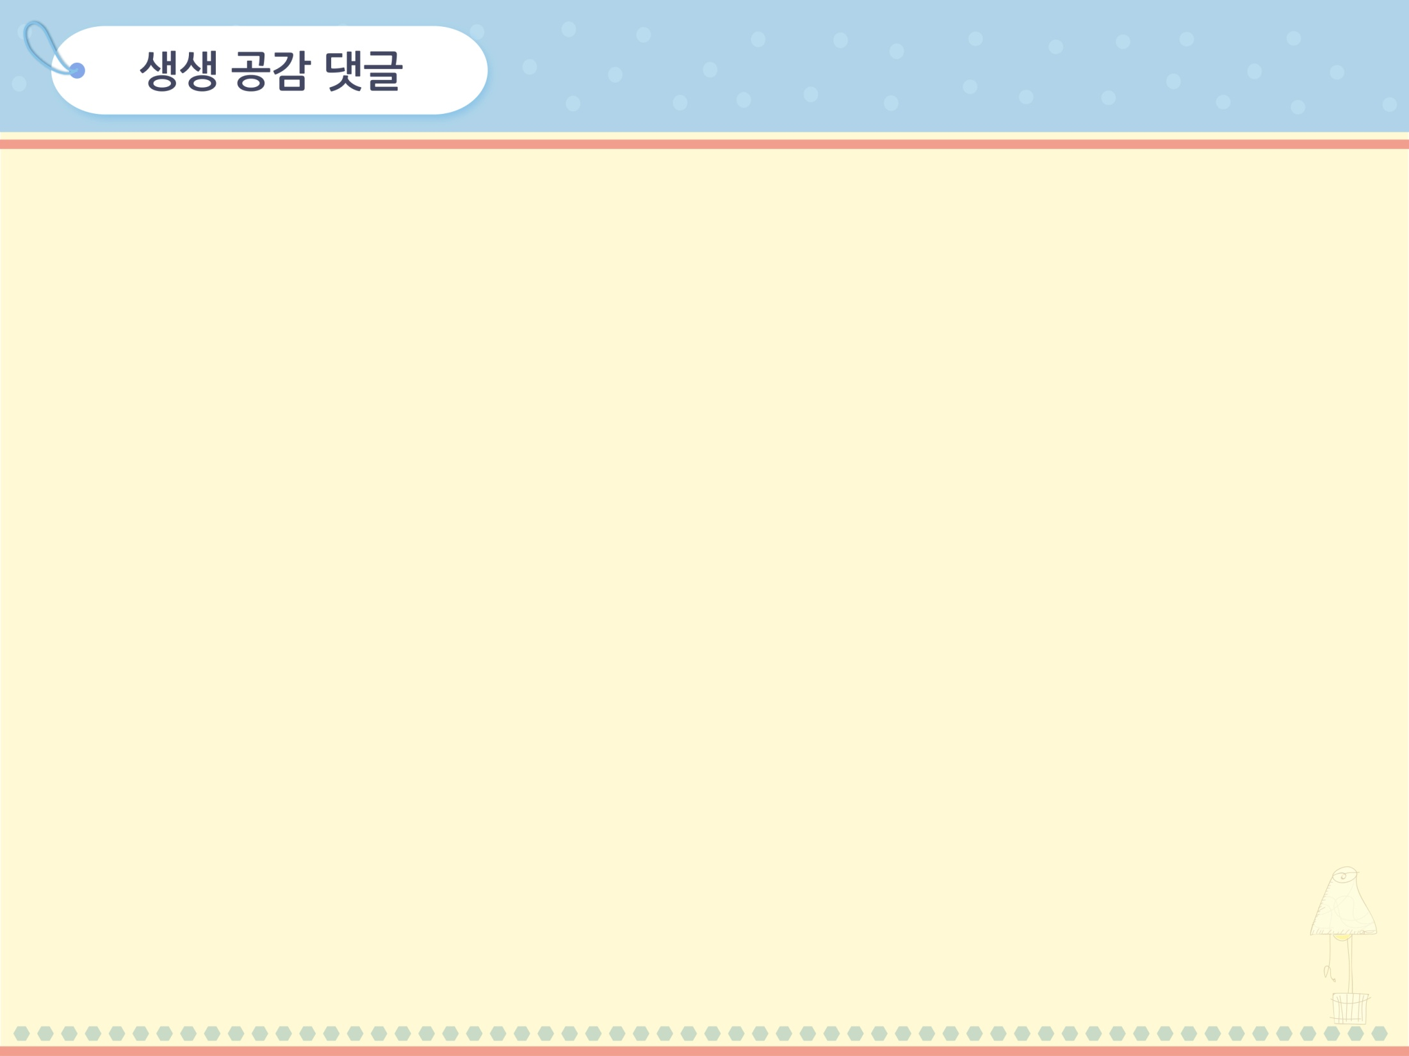

(77쪽)
2
삶의 질 향상을 위한 노력
노숙인의 삶의 질을 높이기 위해 어떤 노력을 해야 하는가?
1. [자료1]을 읽고 현재 노숙인의 삶의 질에 대한 자신의
생각을 댓글로 적어 보자.
노숙인이 다양한 사회적 위험에 노출되어 삶의 질이 매우
하락하고 있구나. 안타까워.
2. [자료1]과 [자료2]를 보고, 노숙인의 자활을 돕는 사회적
프로그램에 대한 자신의 생각을 댓글로 적어 보자.
어쩌면 노숙인 스스로 저런 교육 기회를 접하고 싶어도 여건 상 소외되었던 경우가 많을 것 같아. 노숙인을 위한 인문학 과정이 노숙인이 사회를 살아가는데 분명히 보탬이 될 거라고 생각해.

Slide 20
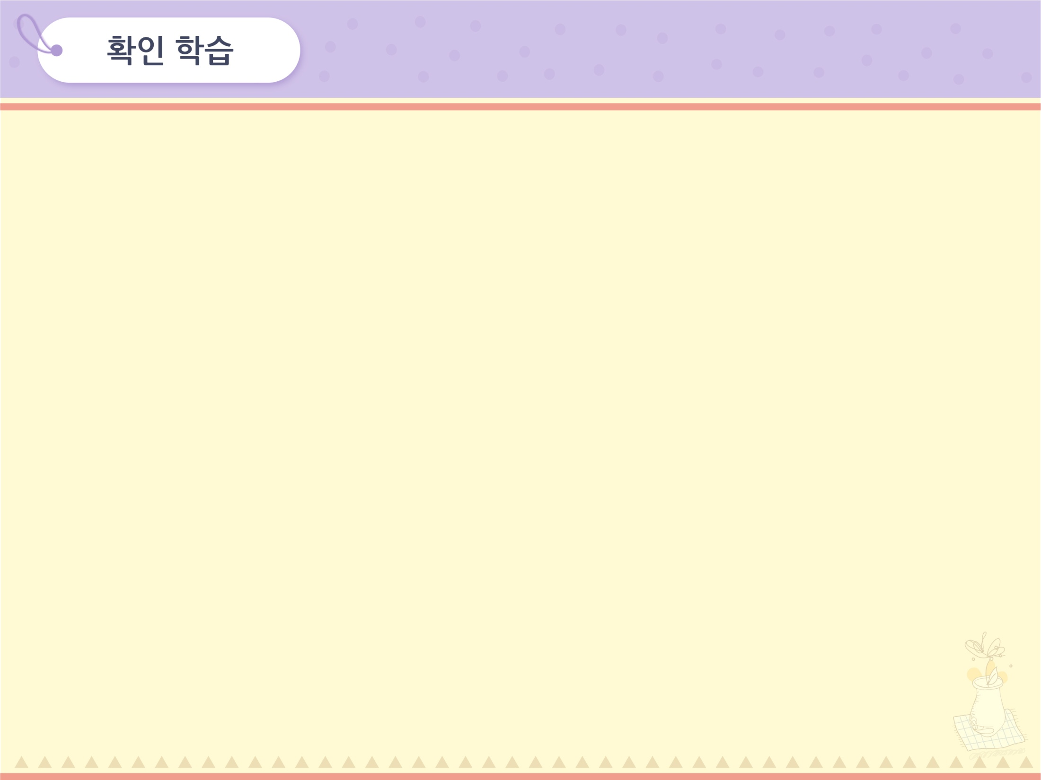

2
삶의 질 향상을 위한 노력
1. 공동체의 삶의 질 향상을 위해서는 자신의 책임과 역할을
다함으로써 ( )의 실현에 기여하려는 태도가 요구된다.
답: 공공선
2. 공동체의 삶의 질을 높이기 위한 개인의 적극적인 노력으로
( )와 ( )를 들 수 있다.
답: 기부, 봉사

Slide 21
2
삶의 질 향상을 위한 노력
3. 높은 사회적 신분에 요구되는 도덕적 의무를 뜻하는 말로,
사회 지도층이 솔선수범하여 공공선의 달성에 기여하는 것을
무엇이라 하는가?
답: 노블레스 오블리주
4. ( )은 일정 수준의 소득이 있는 국민에게 보험 방식을
적용하여 사회적 위험에 대비하는 제도이다.
답: 사회 보험

Slide 22
2
삶의 질 향상을 위한 노력
5. ( )는 생활 유지 능력이 없는 국민들을 대상으로
자립을 돕는 제도이다.
답: 공공 부조
6. ( )를 해결하기 위해서는 정부 기관을 지방으로
이전하여 기능을 분산시키는 방법이 있다.
답: 지역 격차

Slide 23
2
삶의 질 향상을 위한 노력
7. 지속 가능한 발전은 ( )과 ( )을 동시에
추구하는 것이다.
답: 경제 성장, 환경 보전

Slide 24
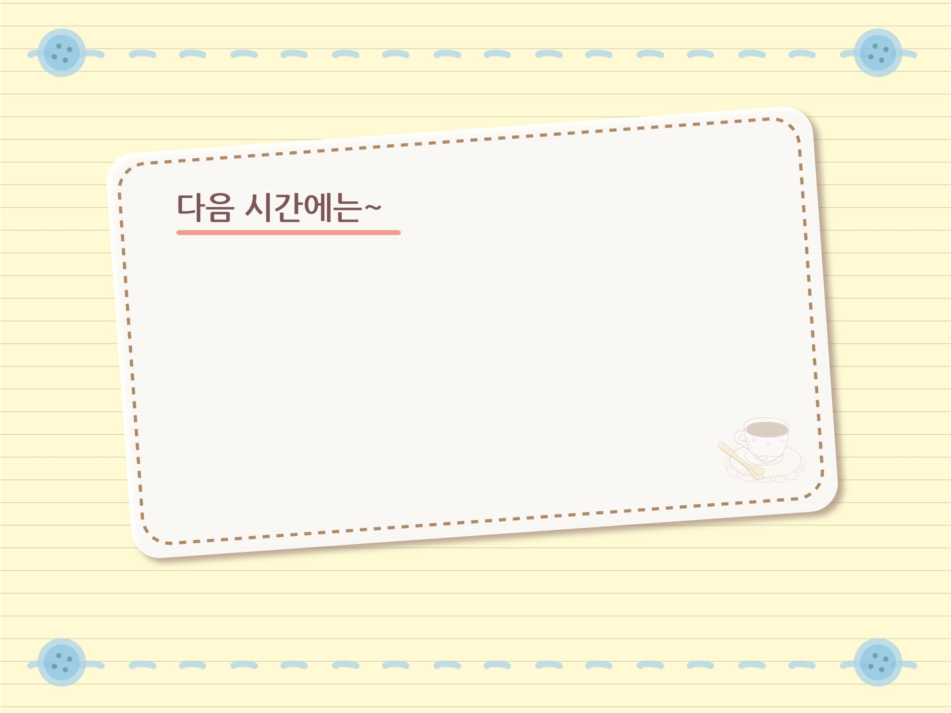
고령화의 현실에 대해 수업합니다.
1

